Slide 1
translationRecorder v1.2.4
Enregistrement a partir du projet manager
Audio enregistrements

Slide 2
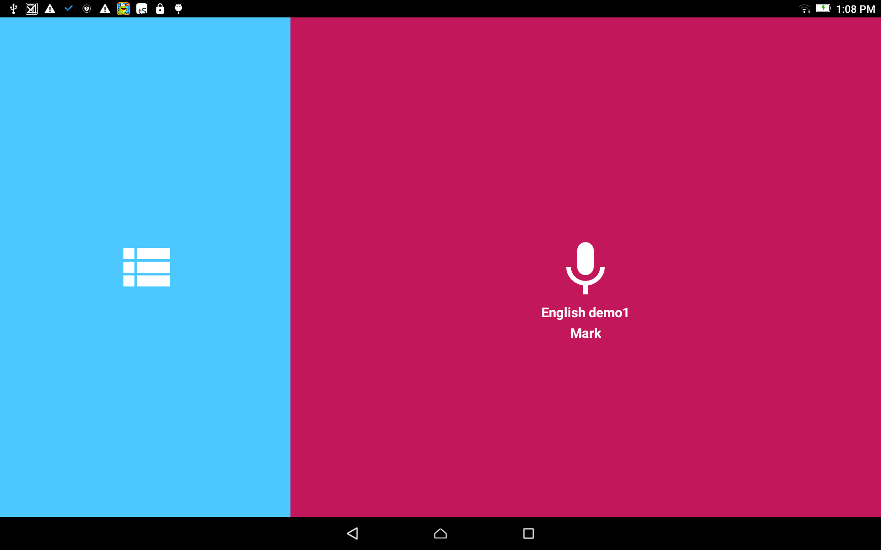
Enregistrement (à partir du Projet Manager)
A partir de l’écran d’origine, tapez sur le côté bleu pour ouvrir le Projet Manager.
Cette étape est quand l’usager revient à une session d’enregistrement

Slide 3
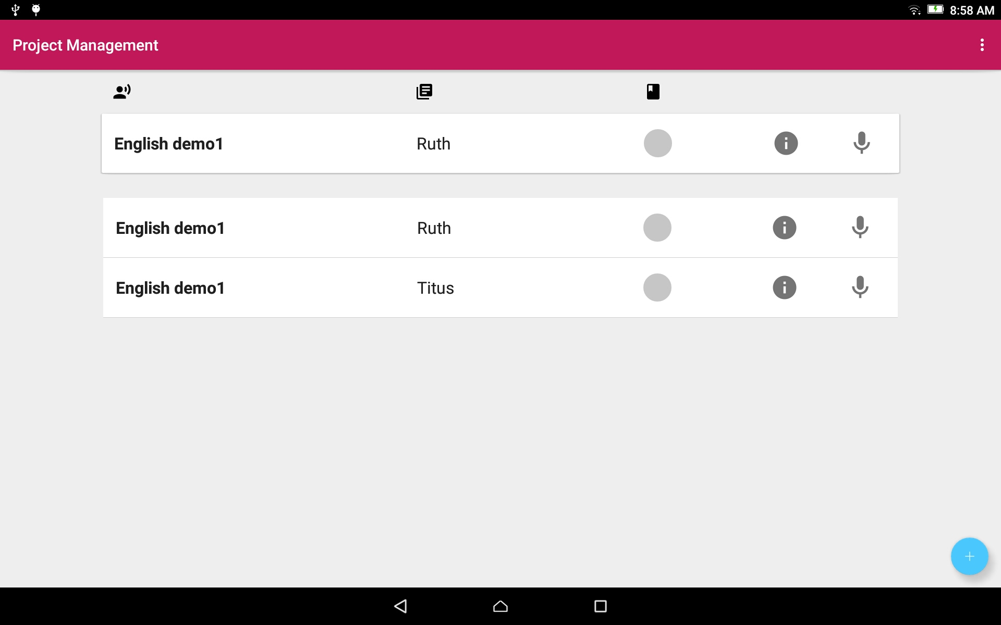
Projet Manager:
Tapez sur la barre du projet pour l’ouvrir le projet
En haut de la liste est le projet où vous avez travaillé en dernier
Ces deux projets sont les mêmes. Ils sont écrits deux fois sur la liste.

Slide 4
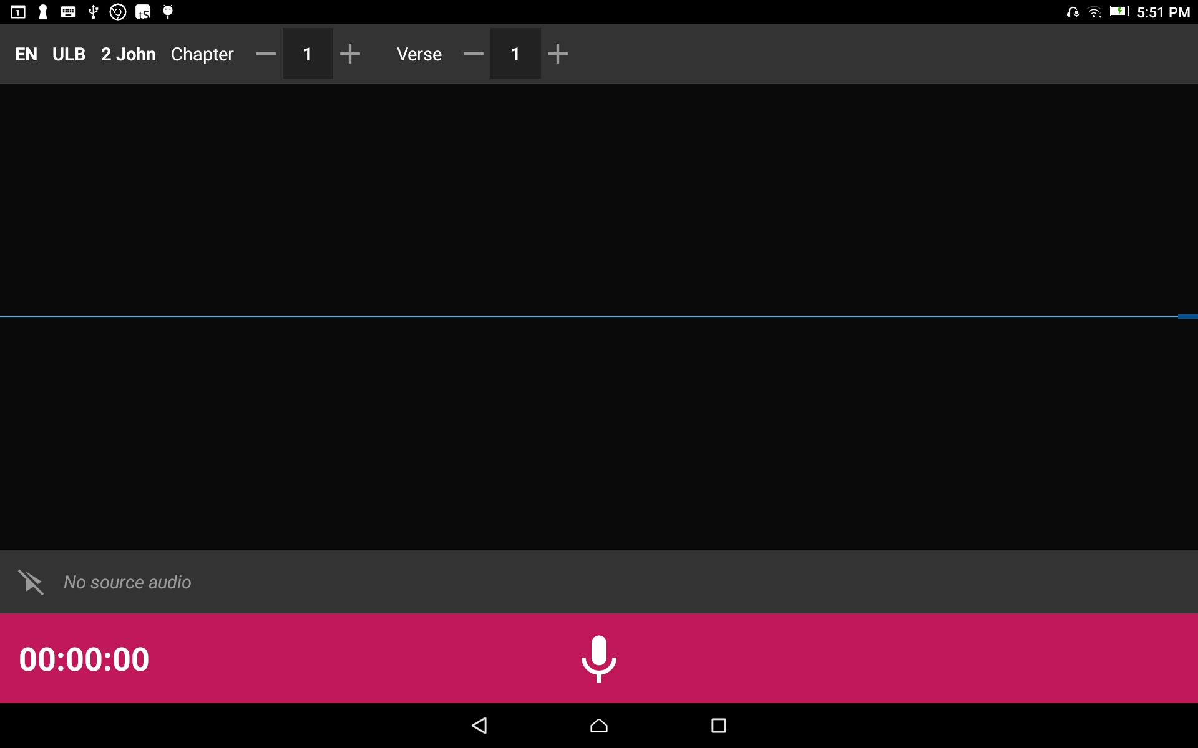
Le Projet S’ouvre:
Ayez le texte écrit ouvert pour le premier verset que vous lirez.

Slide 5
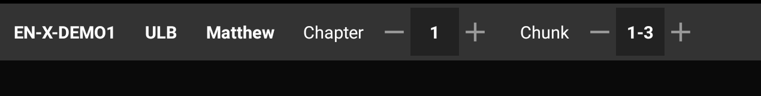
Enregistrement:
Vérifiez l’information sur la barre du haut grise:
Langage choisi
Type de projet
Livre
Chapître
Verset ou groupe de versets

Slide 6
Enregistrement:
Vérifiez l’information sur la barre du haut grise:
Choisissez les signes plus et moins pour changer les chiffres.

Slide 7
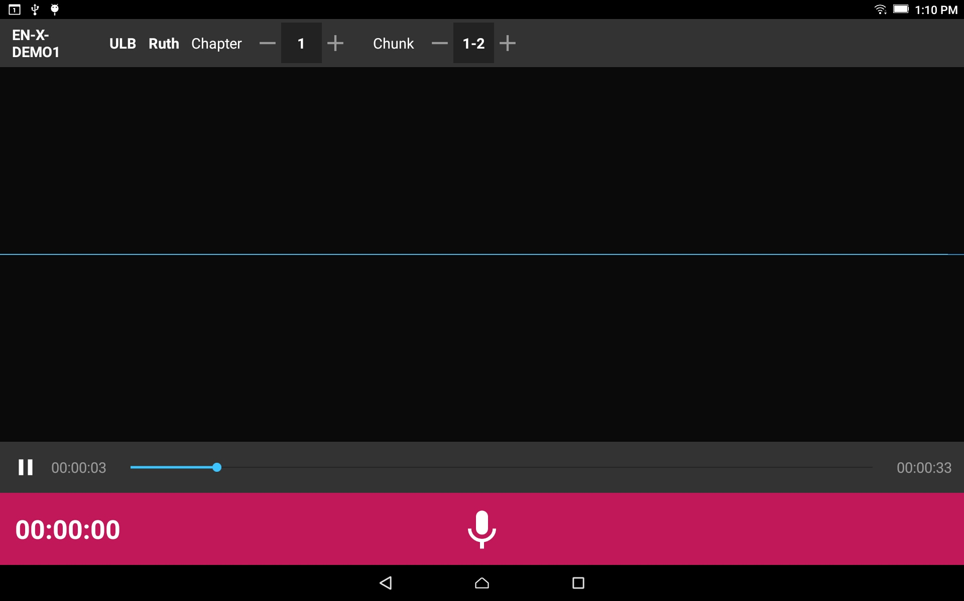
Enregistrement:
Tapez sur l’icône du micro sur la barre rose.

Slide 8
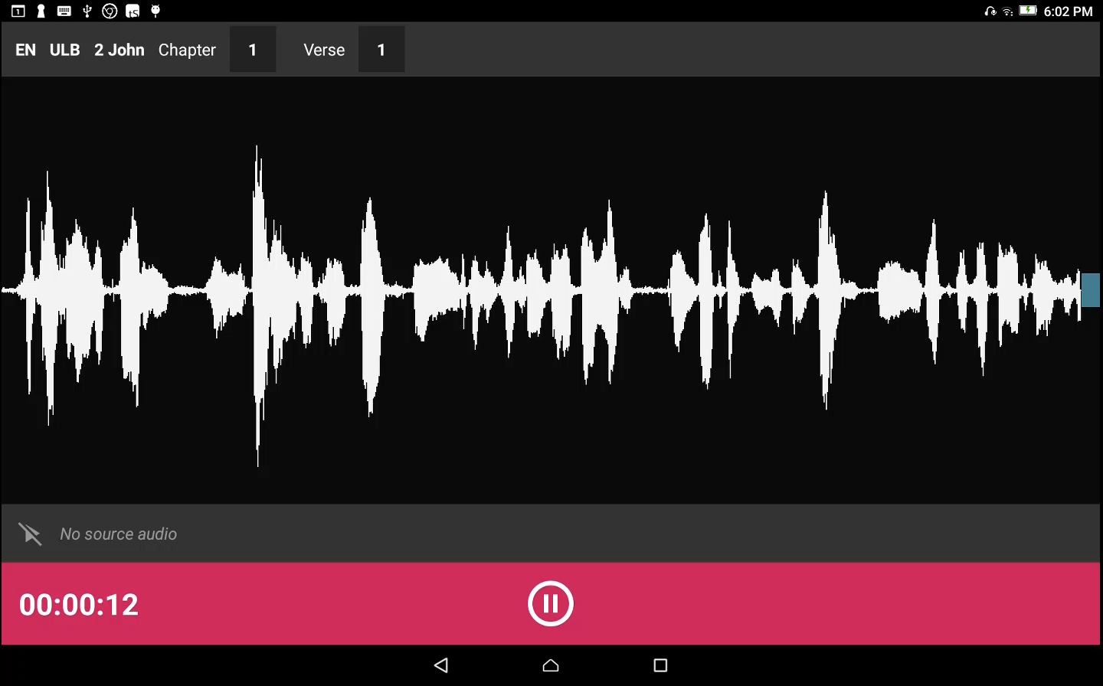
Enregistrement:
Lisez le texte à haute voix. Quand vous commencez à parler vous verrez des vagues apparaitre sur l’écran qui représentent le son de votre voix.

Slide 9
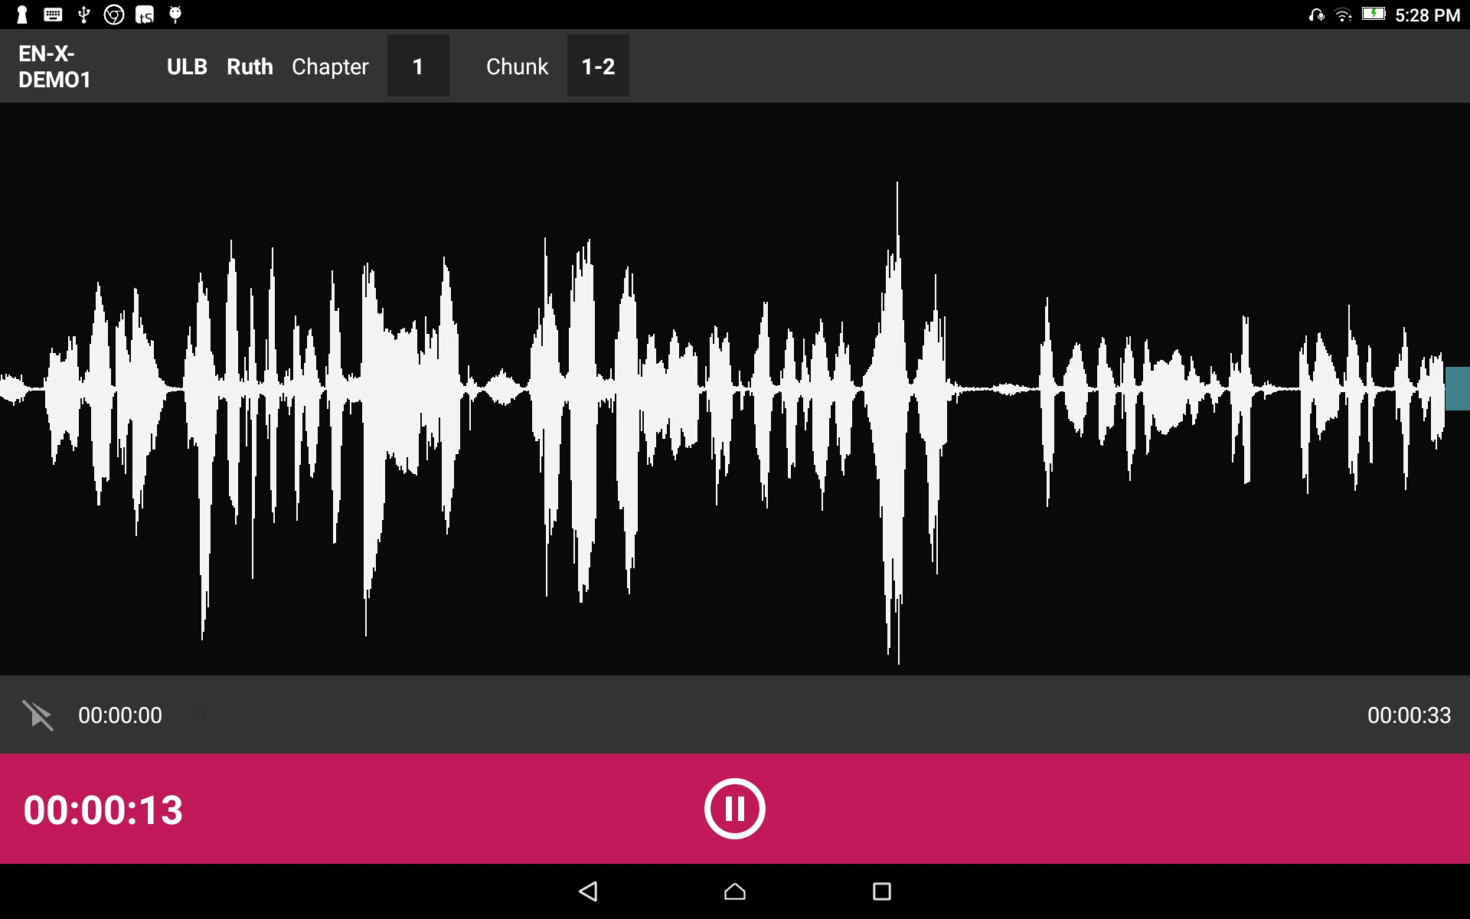
Enregistrement:
Quand vous avez terminé cette portion, tapez sur le bouton pause.

Slide 10
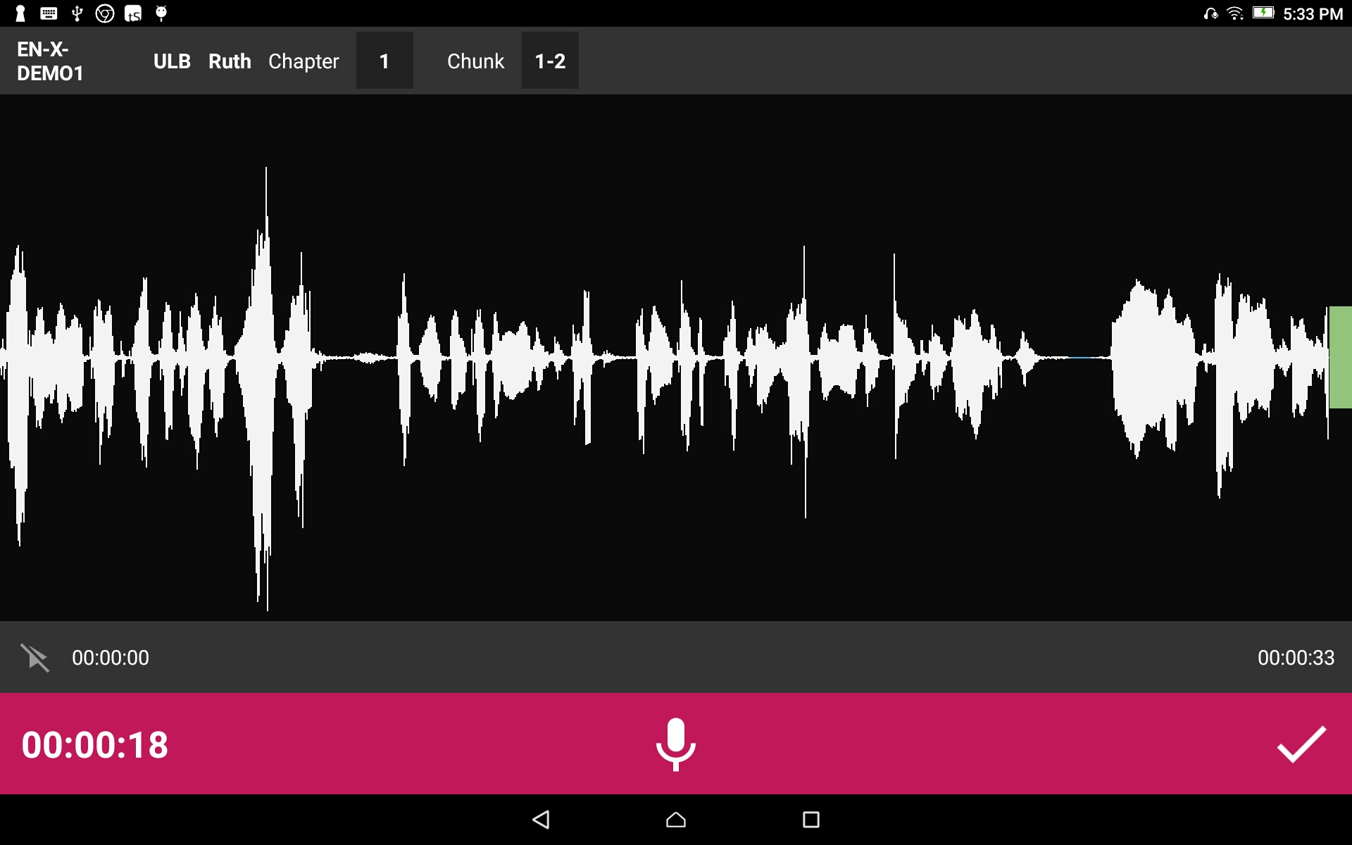
Enregistrement:
Tapez l’encoche pour sauvegarder l’enregistrement.

